Slide 1
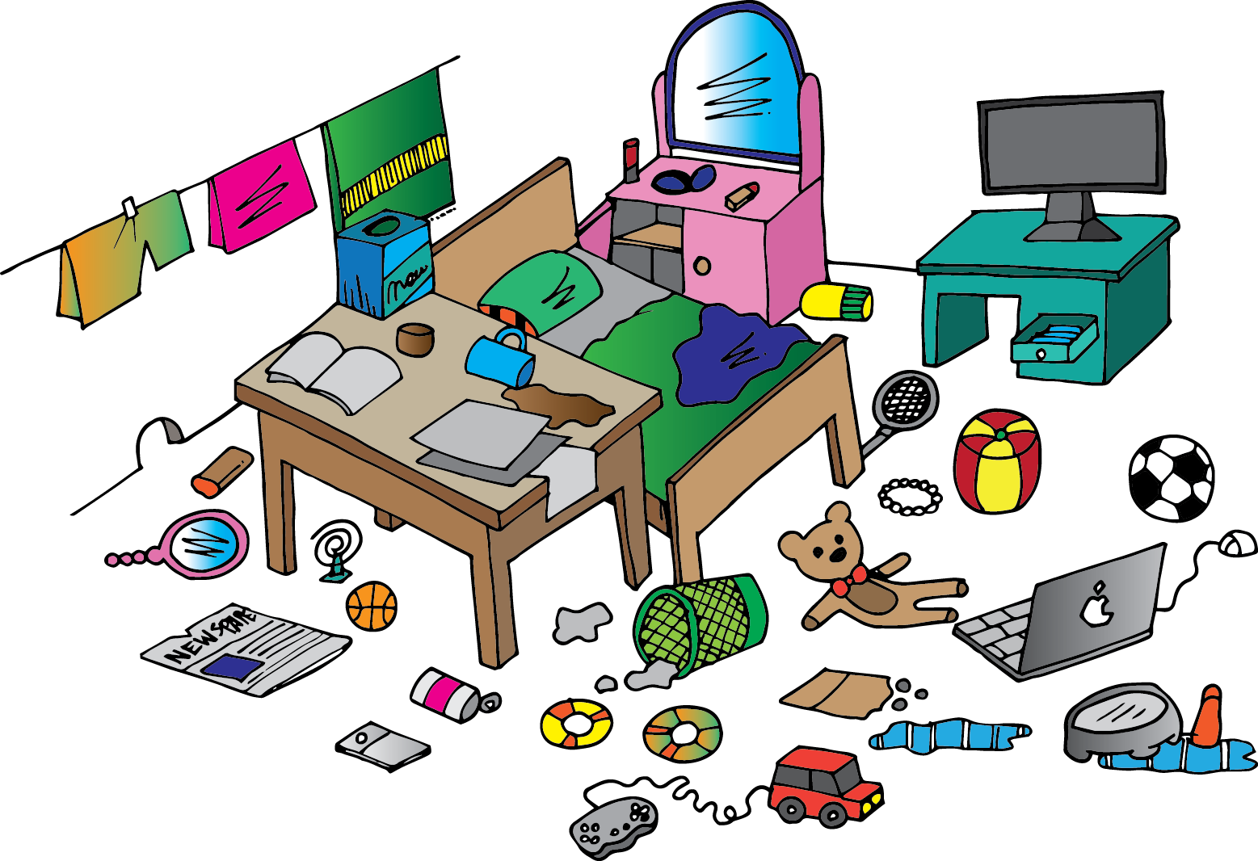
ÖZ DİSİPLİN GELİŞTİRME

Slide 2
Öğretmenim nedir bu disiplin ?

Slide 3
Disiplin kurulu…
Ceza….
Kurallar…
Sanırım pek iyi birşey değil bu disiplin.

Slide 4
Disiplin korkulacak bir kavram değil.
Aksine hayatta bize çok yardımcı olacak bir kavram.
Disiplini «Bir işte başarılı olmak için uymamız gereken kurallar» olarak tanımlayabiliriz.

Slide 5
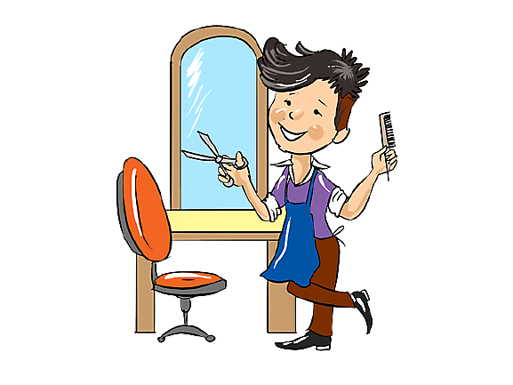
Başarılı bir doktoru, diğer doktorlardan
Başarılı bir berberi, diğer berberlerden
Başarılı bir tamirciyi, diğer tamircilerden
ayıran en önemli şey;
DİSİPLİNLİ ÇALIŞMAKTIR.

Slide 6
DİSİPLİN
ÖZ DİSİPLİN

Slide 7
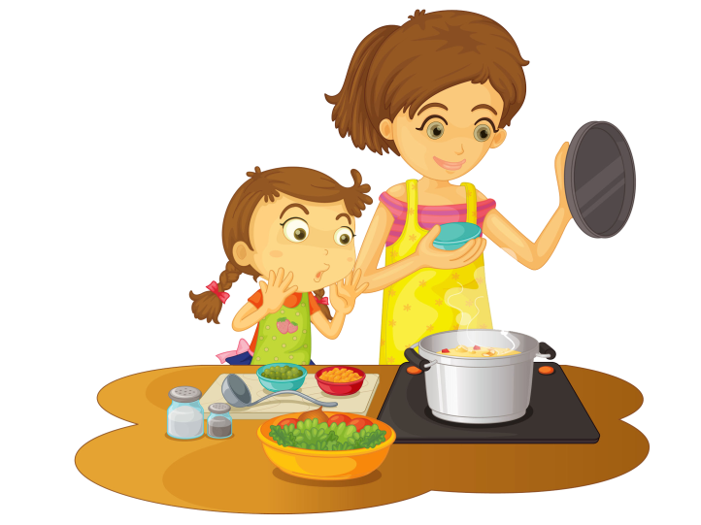
ÖZ DİSİPLİN HER YERDE

Slide 8
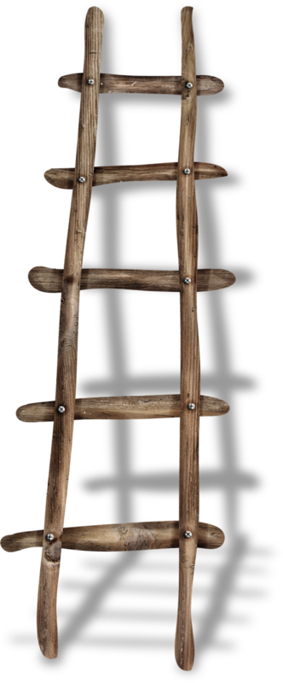
KENDİ ÖZ DİSİPLİNİMİZİ OLUŞTURMAK
UZUN DÖNEM ÖZ DİSİPLİNLERİMİZ
Dürüst olmak
Başladığı işi zamanında bitirmek
Verdiği Sözde Durmak
Amacına ulaşmak için zorluklara dayanmak

Slide 9
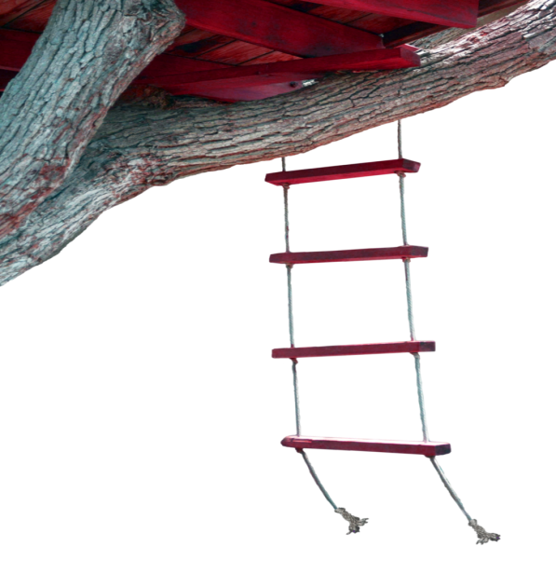
KENDİ ÖZ DİSİPLİNİMİZİ OLUŞTURMAK
KISA DÖNEM ÖZ DİSİPLİNLERİMİZ
Ders çalışma planımıza sadık kalmak
Zaman planı yapmak
Yatma ve kalkma saatlerimizi belirlemek
Odamızı ve eşyalarımızı düzenlemek

Slide 10
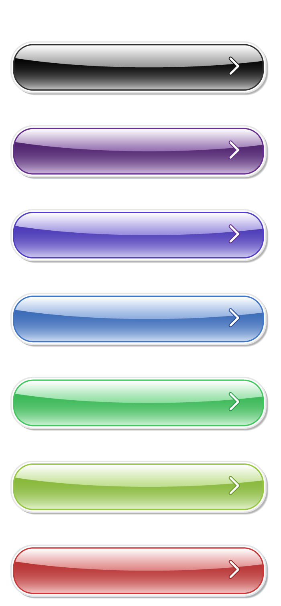
KENDİ ÖZ DİSİPLİNİMİZİ OLUŞTURMAK
Kendi Öz Disiplinimizi Oluşturalım
Ne istediğine karar ver…
Başarılı olmak için yapılması gerekenleri listele
Listelediklerini plana çevir.
Yaptığın planı hayatına uyarla.

Slide 11
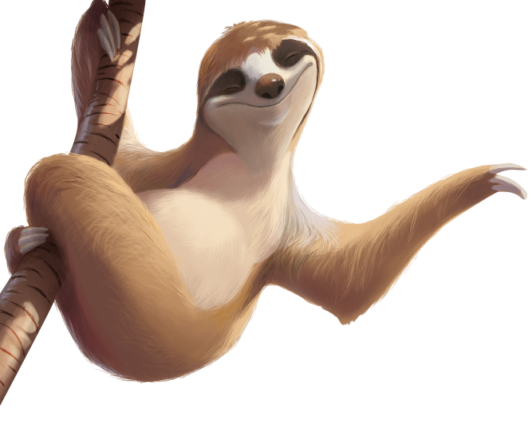
ÖZ DİSİPLİNİN DÜŞMANLARI
ERTELEME
VAZGEÇME

Slide 12
HAYDİ DENEYELİM…
Ne yapmak istiyorsun?
Bunun için neler yapmak gerekir?
Bunları ne zaman ve nasıl yapacaksın?
Hayatına uyarla, sürekli hale getir?

Slide 13
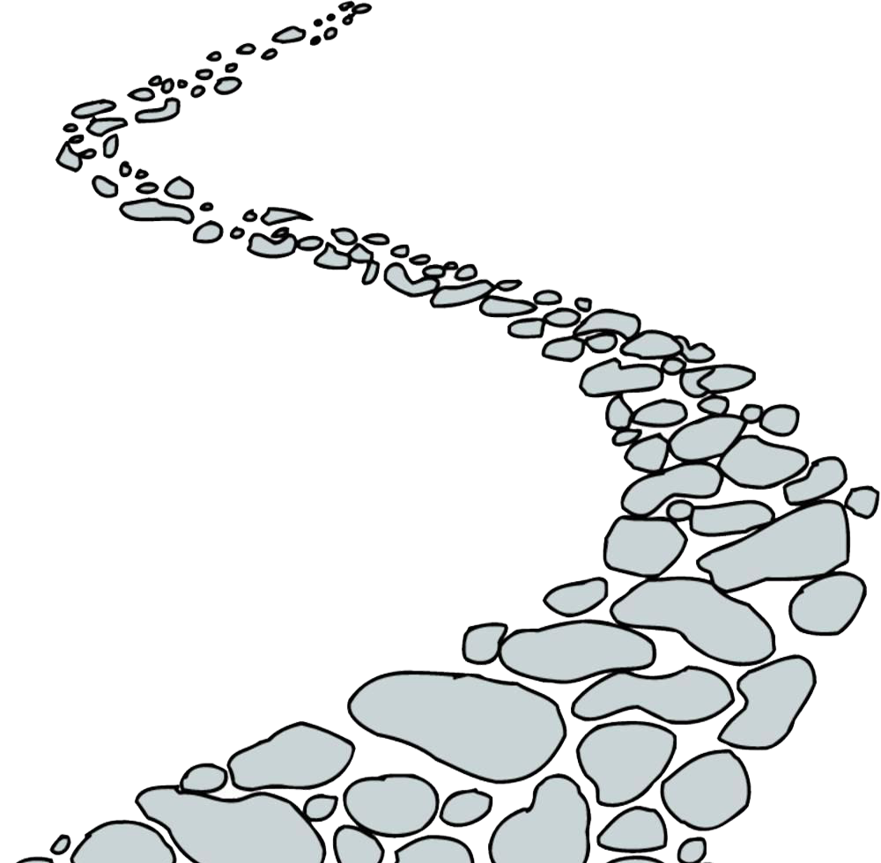
Durmadan devam ettiğin sürece,
ne kadar yavaş gittiğinin bir önemi yoktur.

